Slide 1
Pytorch勉強会発表 week_6
御手洗研 沈佑年
2021/11/17

Slide 2


4-4 画像の高解像度化
https://www.city.kashiwa.lg.jp/kotsuseisaku/shiseijoho/keikaku/sonota/number-zugara.html
低解像度画像
高解像度画像
Notes:
Gazou no koukaizoudouka
低解像度な画像を高解像度な画面を変換すること
これはすくない情報から多い情報を生み出す、昔はほぼできないですが
今はdeeplearningでできます。
今新しいグラフィックカードがよく使っています。

Slide 3
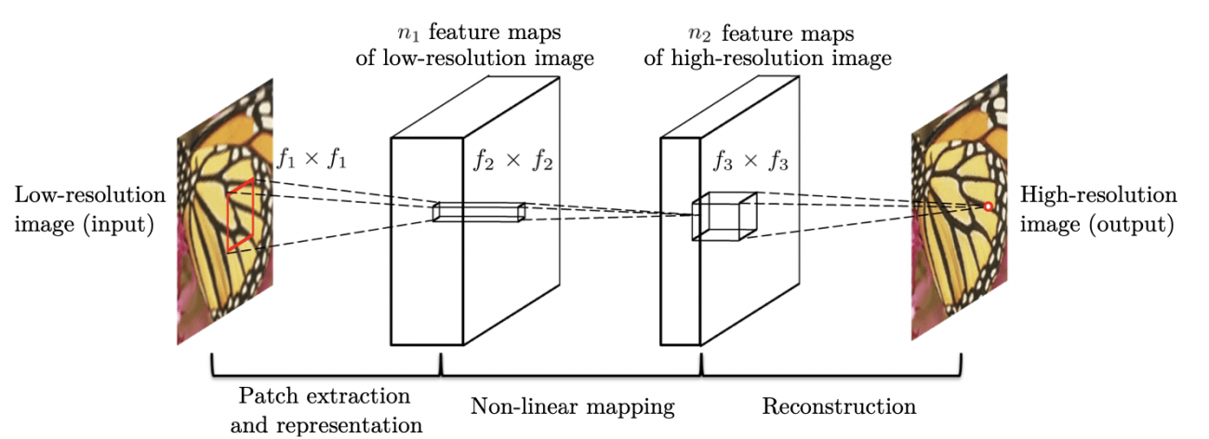
4-4-1 Super-Resolution CNN
低解像度画像
三回の畳み込み
再構成
高解像度画像
https://arxiv.org/abs/1501.00092
Notes:
2014年dongさんらはSRCNNを発表しました。
Tatamikomi Saikousei

Slide 4

4-4-2 画像データの準備
データセット：Labeled Faces in the Wild(LFW)
1.13000枚顔画像
2.1680人には2枚以上の画像
Notes:
ここから 高解像度化をしていきます

Slide 5
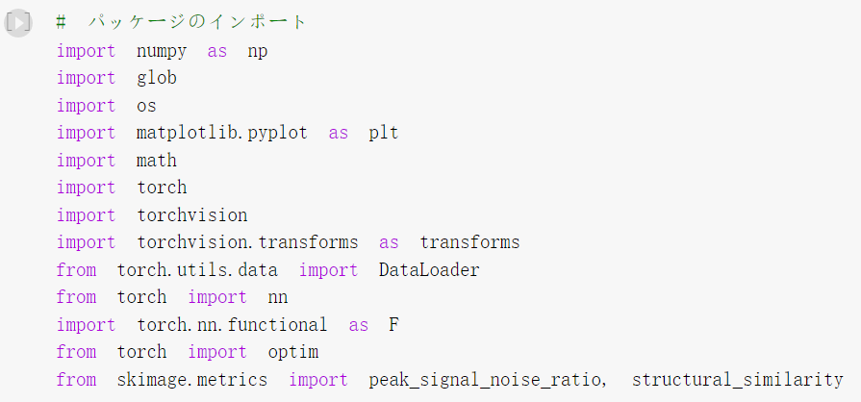
4-4-3 前準備
画像パスに関する
画像評価に関する
Notes:
P123

Slide 6
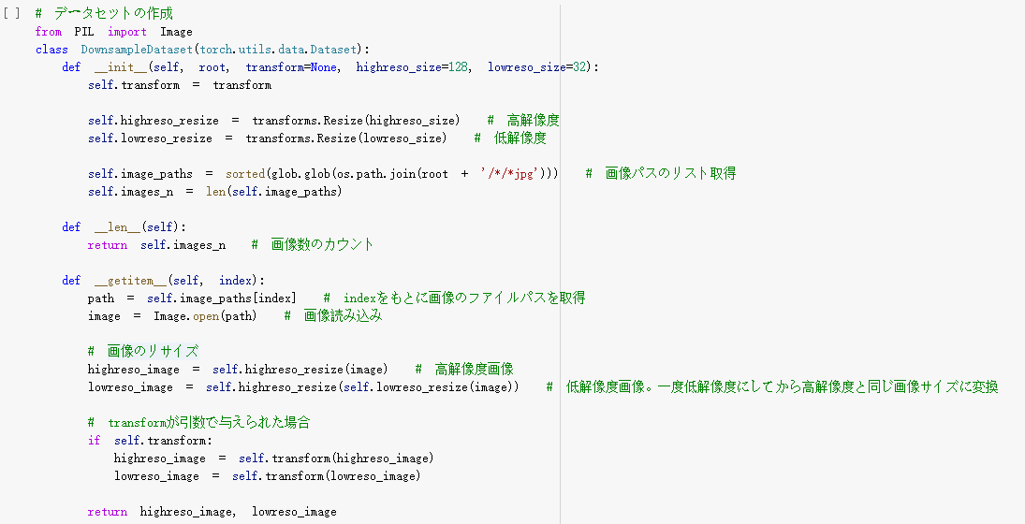
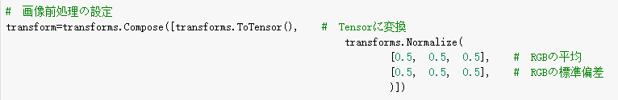
4-4-4 データの用意
1.1 高解像度と低解 像度画像の定義
128X128
32X32
1.2 解像度調整と画像作る
128X128
128X128
1.3. 画像前処理
2. データセット作成
Notes:
P124 250X250不是一般處理的大小 換成128X128比較好 先統一好在換成比較好算的大小
1.2 SRCNNの入力nyuuryokuと出力shutsuryokuのサイズは同じの必要があるので、bilinear補間で32かけ32から128かけ128に変換します 解像度はまた低いです
訓練データとテストデータに分割bunkatsu

Slide 7
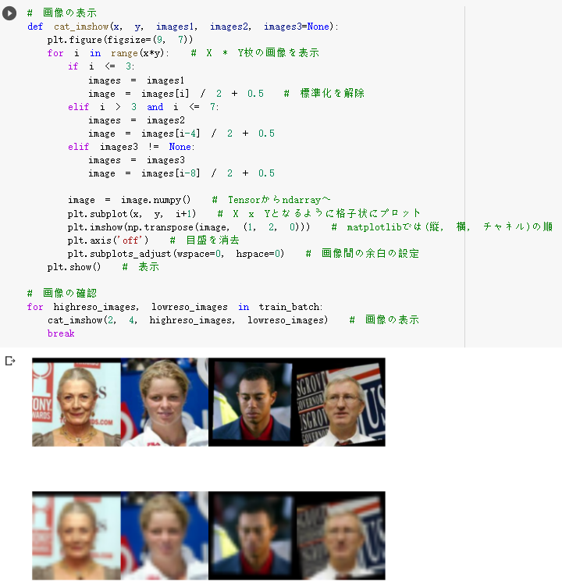
4-4-4 データの用意
画像表示（確認）
Notes:
P127下 9inch X 7inch

Slide 8
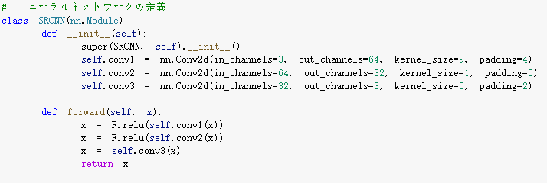
4-4-5 ニューラルネットワーク
三回の畳み込み
Notes:
P129

Slide 9

4-4-6 損失関数と最適化関数
回帰問題
Notes:
P130 Sonshitsu kansuu kaikimondai

Slide 10
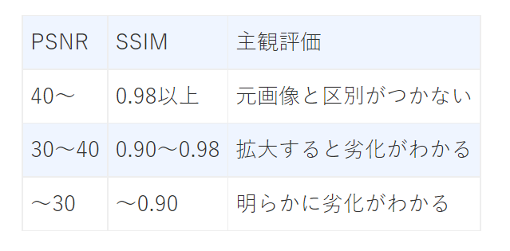
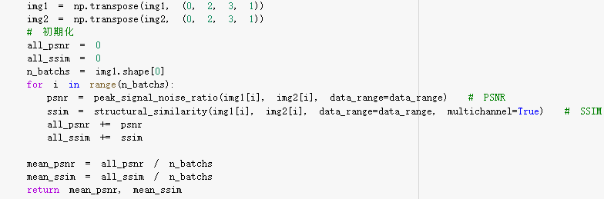
画像評価指標 –PSNR & SSIM
PSNR – Peak Signal to Noise Ratio :
ピーク信号対雑音比、通常10を底にした常用対数(dB)で表される。
SSIM – Structural Similarity :
画像構造の類似度は、画像の輝度・コントラスト・構造の比較項の乗算から成る。
https://www.ninton.co.jp/archives/3122
Notes:
P131 Konkaiwa betsu no shihyou o kankaemasu
Pīku shingōtaizatsuonhi, tsūjō 10 o soko ni shita jōyō taisū (dB) de arawasa reru.
Gazō kōzō no ruiji-do wa, gazō no kido kontorasuto kōzō no hikaku kō no jōzan kara naru.

Slide 11
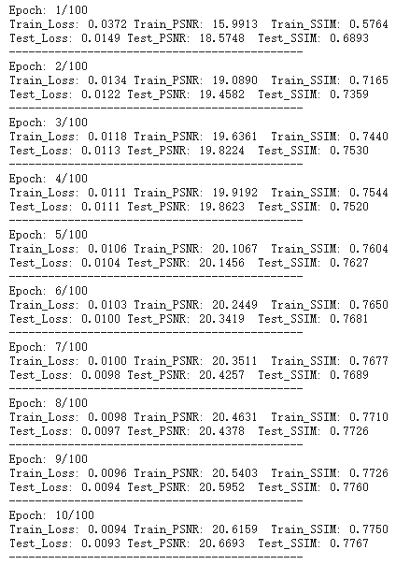
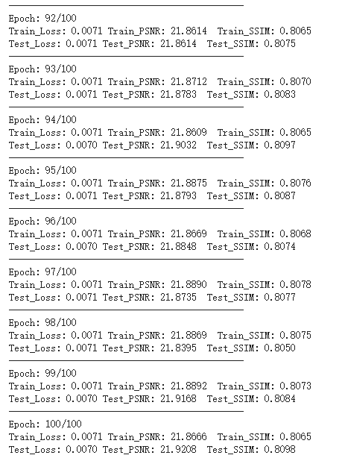
4-4-7 学習
PSNRとSSIMは複雑ので、時間がかかる
4時間かかった
Notes:
P132 コードはほぼ同じですが PSNRとSSIMの部分を加える必要があります

Slide 12
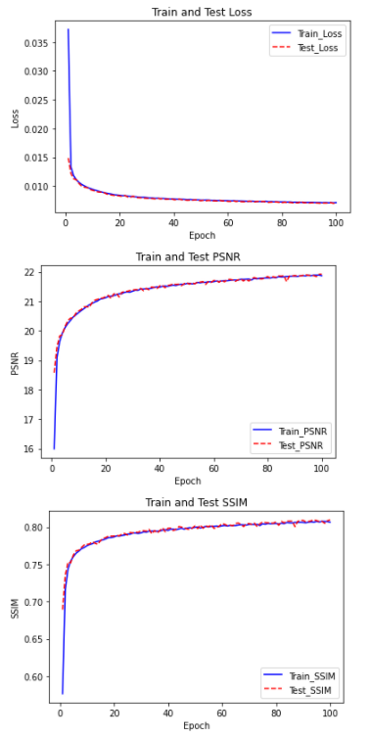
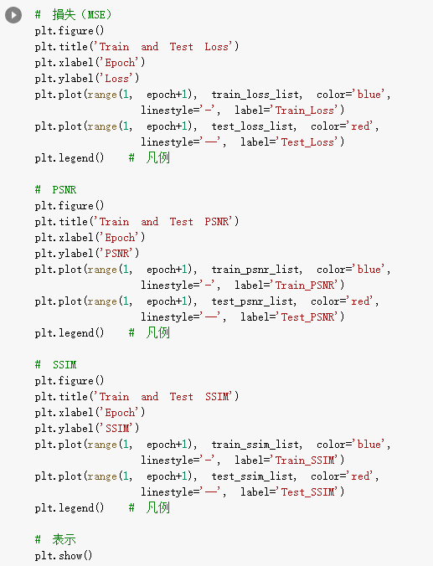
4-4-8 可視化
Notes:
P136

Slide 13
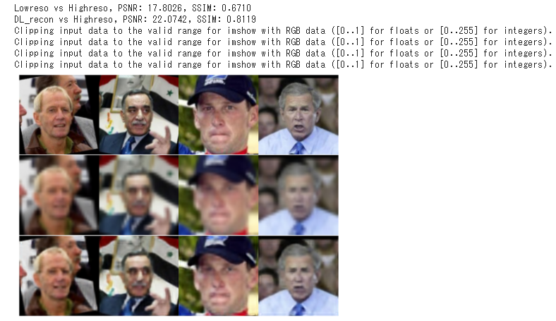
4-4-8 可視化

